Slide 1

Exempel på repertoaren vi spelar och sjunger
Virkby Gymnasium och Källhagens skola

Slide 2
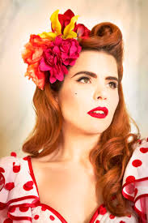
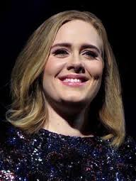
Paloma Faith: New York
Adele: When we were young
Abba: Dancing queen
Adele: Rollin in the deep
Pink: Just give me a reason
Arttu Viskari: Mökkitie
Celine Dion: My heart will go on
Kelly Clarckson: Because of you
Adele: Turning Tables
Gloria Gaynor: I will survive

Slide 3
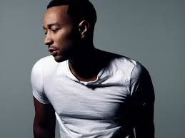
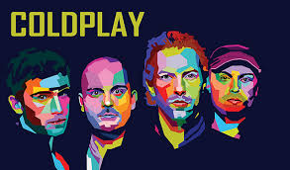
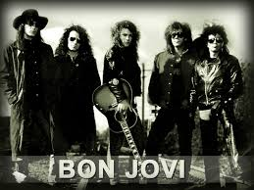
CCR. Have you ever seen the rain
Guns ´n roses: Knocking on heavens door
PMMP: Lautturi
Coldplay: Viva la vida
Bon Jovi: Bed of roses
Europé: Final Countdown
Bon Jovi: Livin on a prayer
Demi Lovato: Let it go
John Legend: All of me
Alanis Morrisette: Ironic

Slide 4


Avici: Hey Brother
Avici: Wake me up
Toto: Africa
Titiyo: Come Along
Alexandra Burke: Hallelujah
Pink: Try
Limp Bizkit: Behind blue eyes
Green Day: Boulevard of broken dreams
Hazier: Take me to church
Lukas Graham: 7 years old
Sam Smith: Writings on the wall

Slide 5

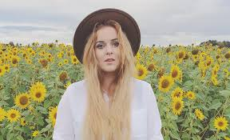
Adele: Skyfall
Ellinoora: Leijonakuningas
Metallica: Nothing else Matters
Beatles: Imagine
Bangles: eternal flame
Bryan Adams: Heaven
Cat stevens: Wild World
Scorpions: wind of change
Tehosekoitin: hetken tie on kevyt

Slide 6


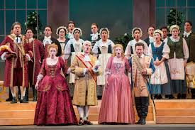
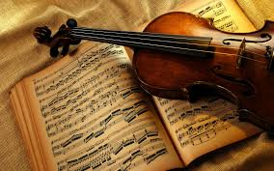
Annan repertoar
Dessa sånger är bara en bråkdel av vår repertoar
Utöver pop/rock/dagens hitlåtar sjunger vi också traditionella sånger, klassisk musik, folksånger, julsånger…

